Slide 1
FONTES DE INFORMAÇÃO JURÍDICAS
BDJur e LexML
Paula Carina de Araújo
Universidade Federal do Paraná
Curso: Gestão da Informação
Disciplina: Demandas de Informação
Professora Vera Lúcia Belo Chagas
Notes:
Filename original: FONTES DE INFORMAÇÃO JURÍDICAS

Slide 2
CONCEITOS
LEGISLAÇÃO: A legislação é conhecida como a reunião de leis, isto é, “o conjunto de diplomas legais ou disposições emanadas de autoridades em seus diversos níveis de atuação.”(ABREU; SANDOVAL, 1991, p. 15 apud BARROS, 2004, p. 203.)
JURISPRUDÊNCIA: “Como fonte secundária do Direito, a jurisprudência consiste no conjunto de decisões reiteradas de juízes e tribunais sobre determinada tese jurídica” (BARROS, 2004, p. 203).
DOUTRINA: É definida como a “interpretação de autores, juristas e escritores acerca de uma norma ou decisão jurídica.” (BARROS, 2004, p. 203).

Slide 3
EXEMPLOS
SICON – Sistema de Informação do Congresso Nacional
Jurisprudência Unificada
LexisNexis

Slide 4

http://bdjur.stj.gov.br

Slide 5
DESCRIÇÃO
Iniciativa de acesso livre à informação.
Consórcio BDJur - rede de bibliotecas digitais formada pelo Poder Judiciário e órgãos essenciais e auxiliares da Justiça.
1º repositório não acadêmico no Brasil.

Slide 6
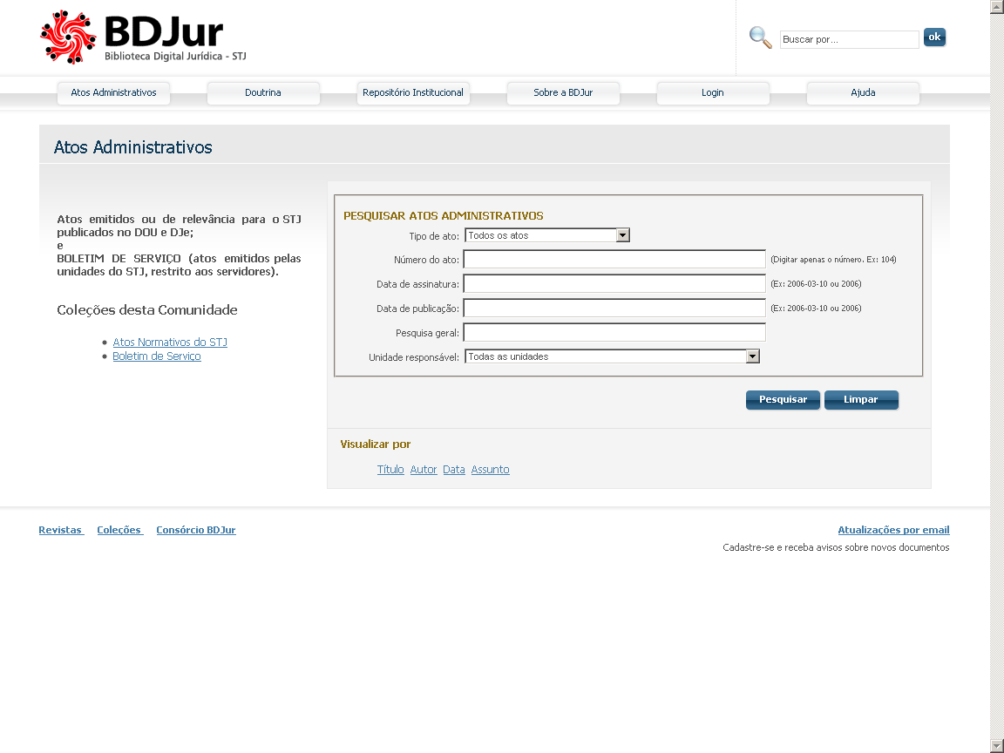
Para consultar na Biblioteca Digital Jurídica do STJ, você pode optar pela busca em campos específicos, como: “Atos Administrativos”, “Doutrina” e “Repositório Institucional”
Se preferir você pode realizar a consulta geral em todo conteúdo da base

Slide 7

Na consulta geral, preencha o campo digitando o termo desejado

Slide 8
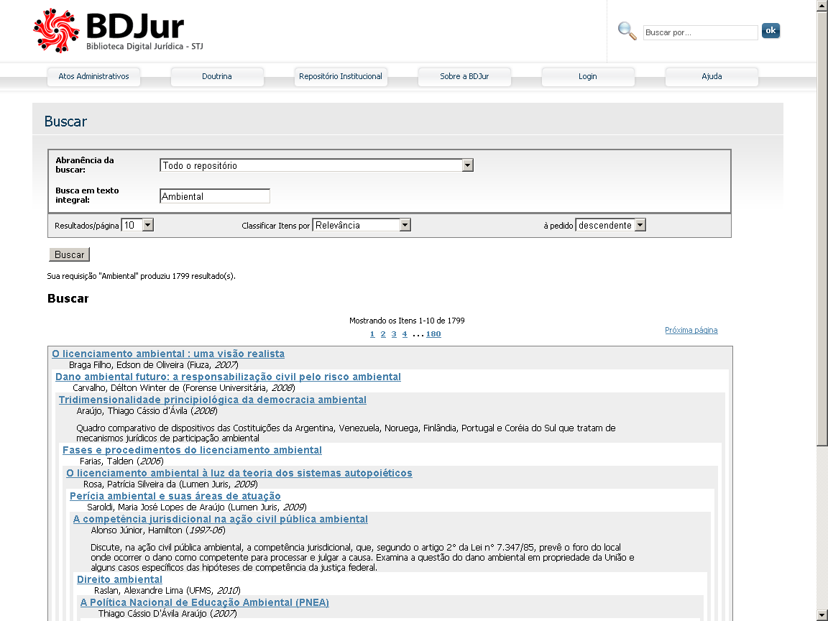
Observe a quantidade de itens recuperados
Clique sobre o título desejado para acessar informações completas

Slide 9
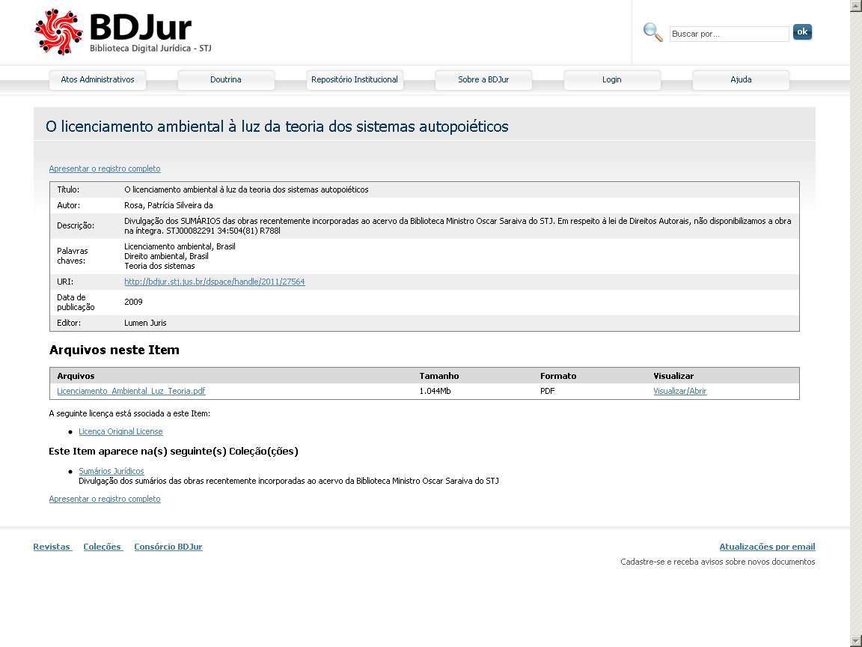
Clique sobre visualizar para acessar o texto completo em PDF

Slide 10
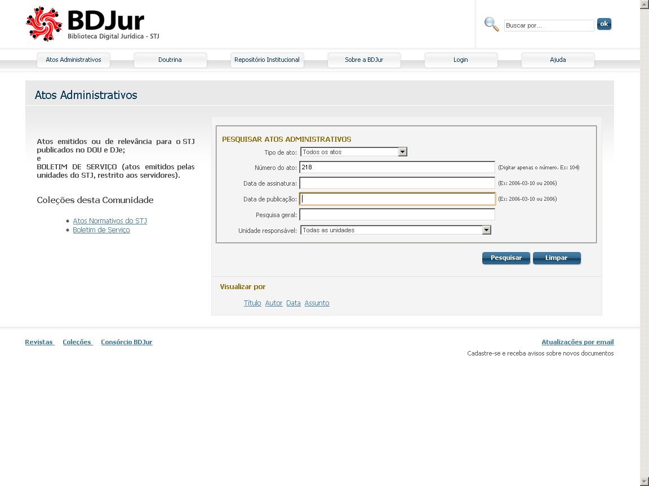
Na consulta por Atos Administrativos, preencha os campos de acordo com os itens indicados
Observe as coleções que compõem os Atos Administrativos

Slide 11
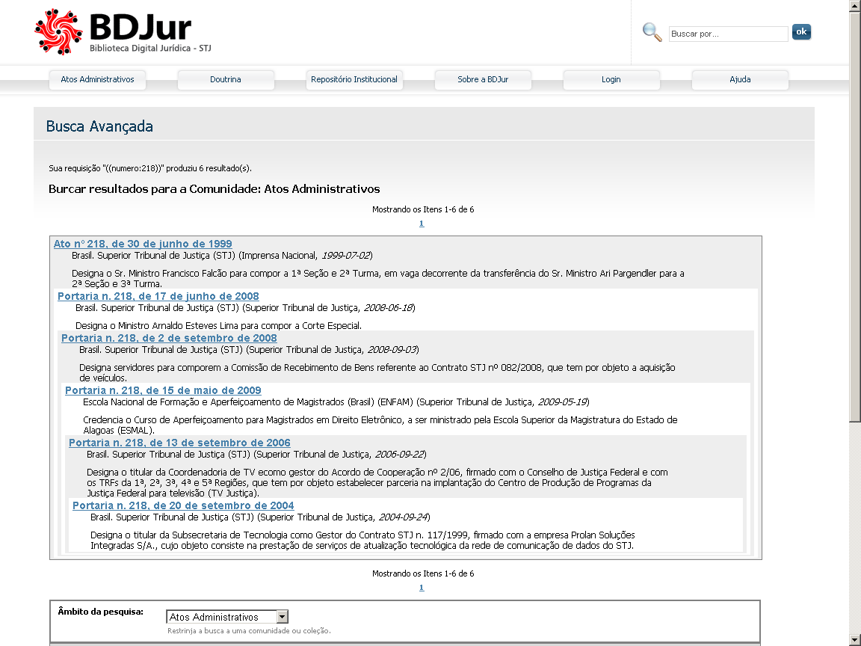
Observe a quantidade de itens recuperados
Clique sobre o título desejado para acessar informações completas

Slide 12
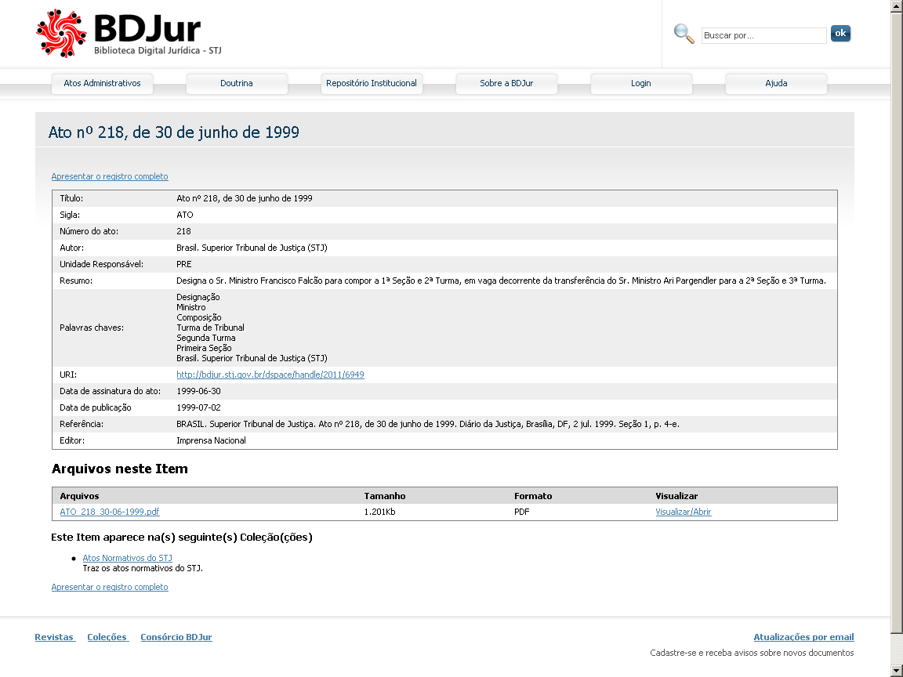
Clique sobre visualizar para acessar o texto completo em PDF

Slide 13
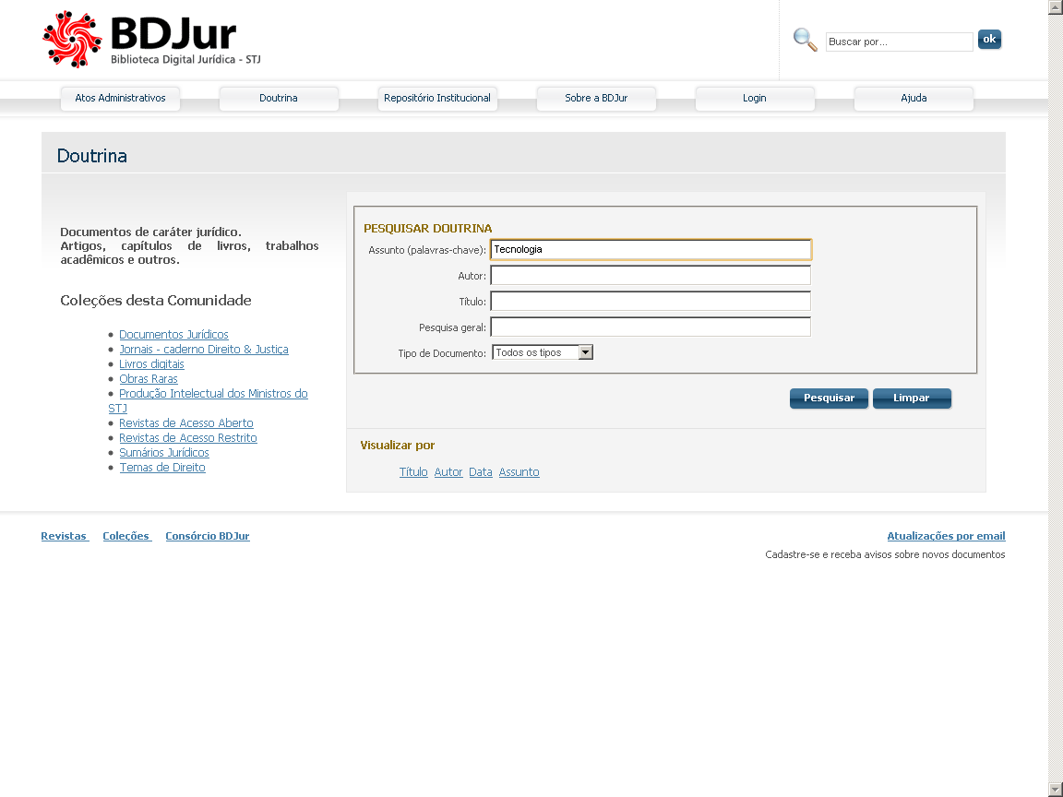
Na consulta por Doutrina, preencha os campos de acordo com os itens indicados
Observe as coleções que compõem a Doutrina

Slide 14
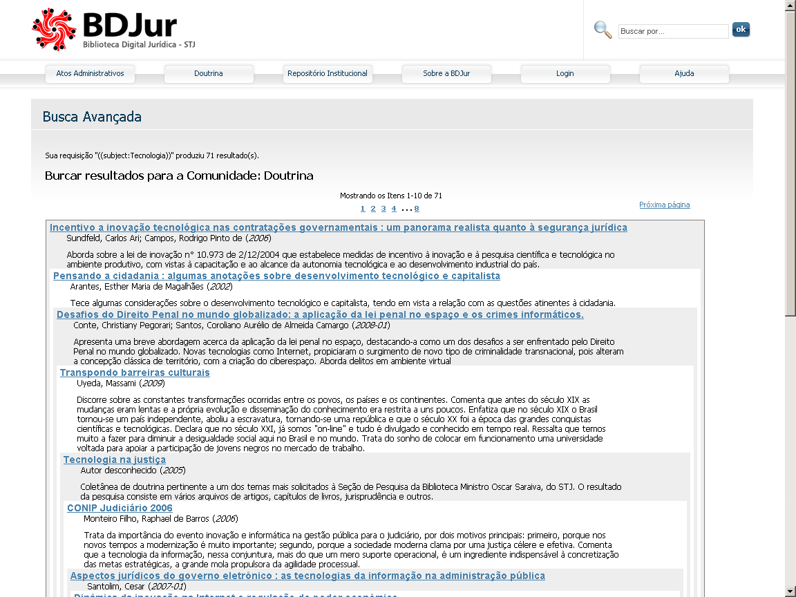
Observe a quantidade de itens recuperados
Clique sobre o título desejado para acessar informações completas

Slide 15
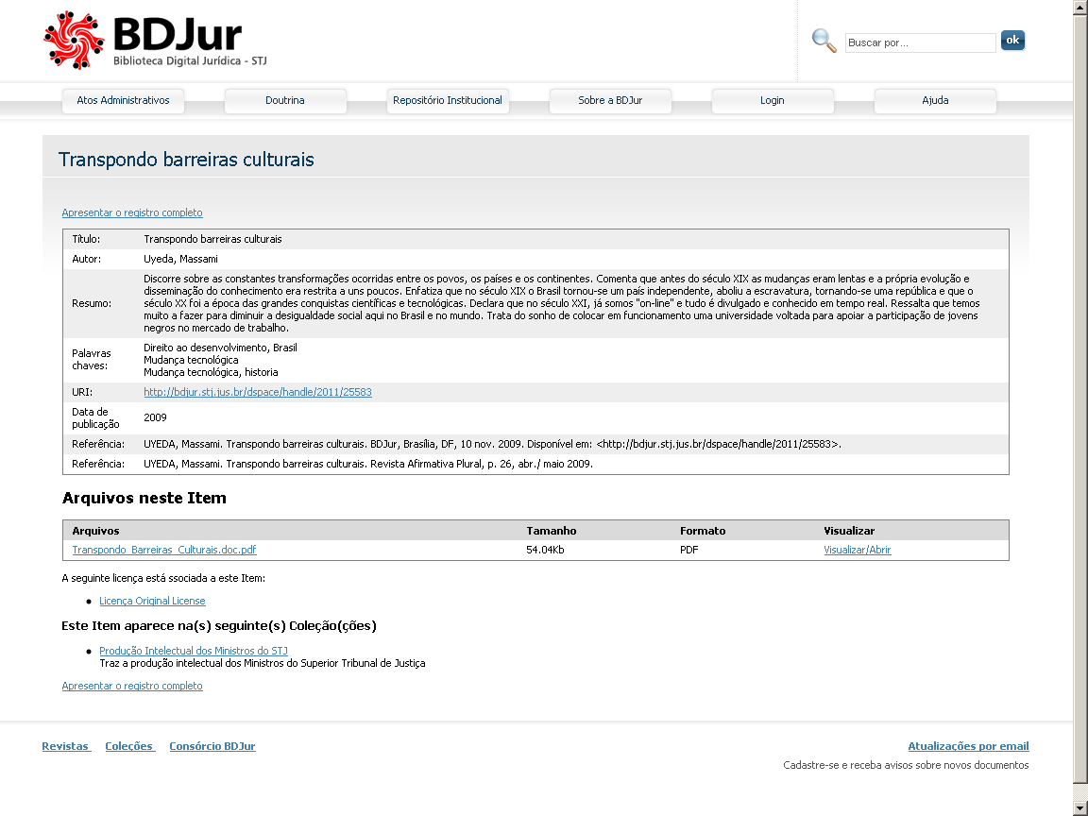

Na coleção escolhida, digite os termos de sua pesquisa na caixa de texto e clique em pesquisar.
Clique sobre visualizar para acessar o texto completo em PDF

Slide 16
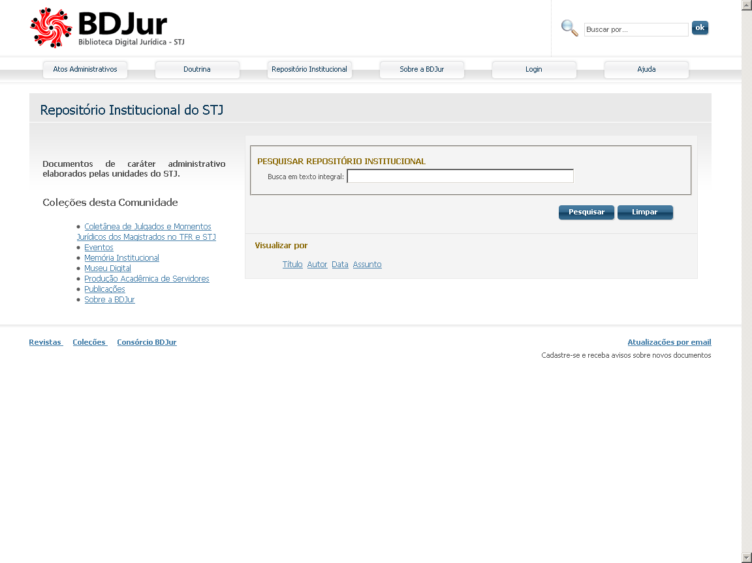
Na consulta por Repositório Institucional, digite uma palavra ou termos para a busca
Observe as coleções que compõem o Repositório Institucional

Slide 17
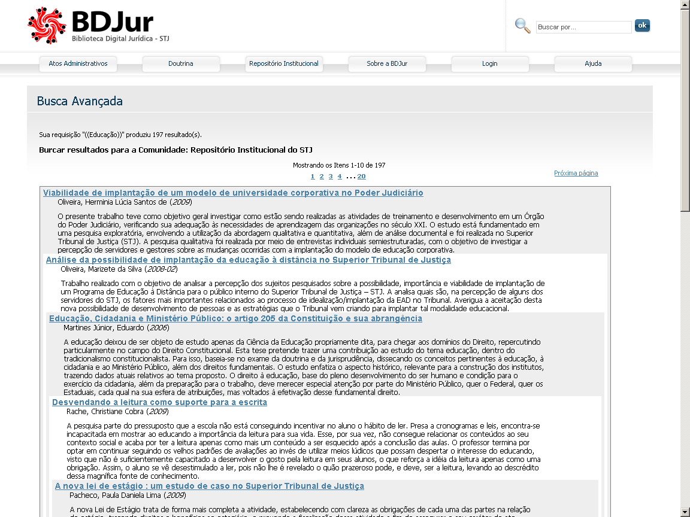
Observe a quantidade de itens recuperados
Clique sobre o título desejado para acessar informações completas

Slide 18
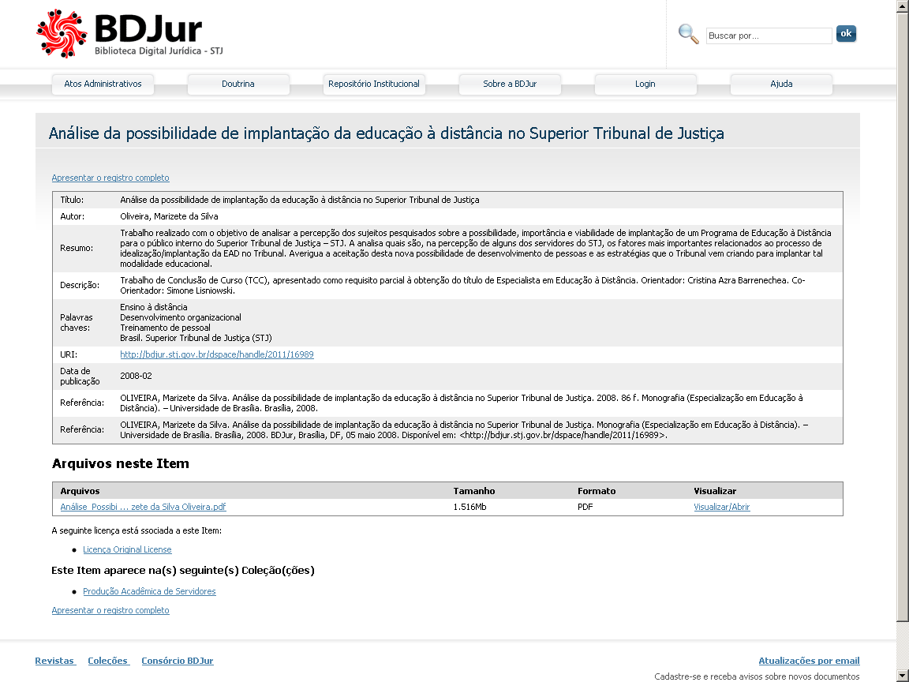
Clique sobre visualizar para acessar o texto completo em PDF

Slide 19

http://www.lexml.gov.br

Slide 20
LEXML
Reúne leis, decretos, acórdãos, súmulas, projetos de leis, entre outros documentos em um só sistema de pesquisa;
Nome: lex (do latim, lei) + acrônimo XML (Extensible Markup Language);
Novo ponto de acesso unificado;
URN (Uniform Resource Name).

Slide 21
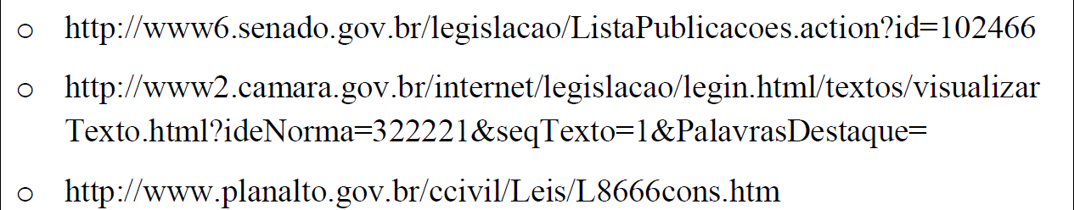
URN (Uniform Resource Name)
É possível consultar o texto da Lei nº 8.666/1993 nos sítios do Senado Federal, da Câmara dos Deputados e da Presidência da República, respectivamente.
Erro 404 (recurso não encontrado)
urn:lex:br:federal:lei:1993-06-21;8666

Slide 22
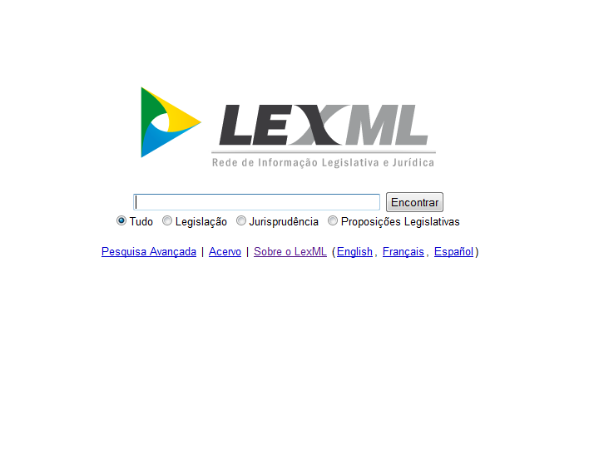
Na pesquisa podem ser utilizadas: palavras, números, datas, siglas, apelidos, etc.

Slide 24
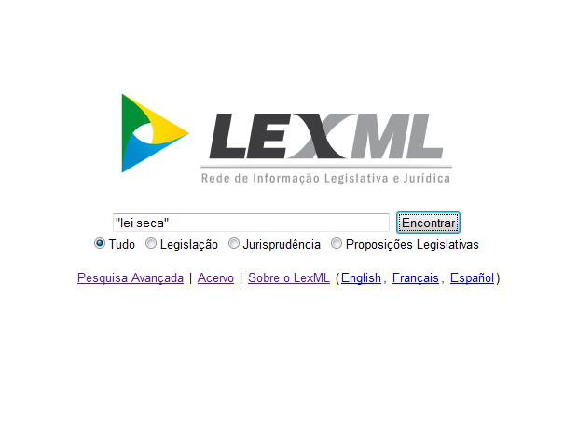
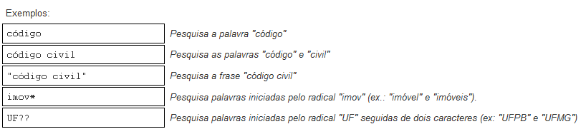

Slide 26
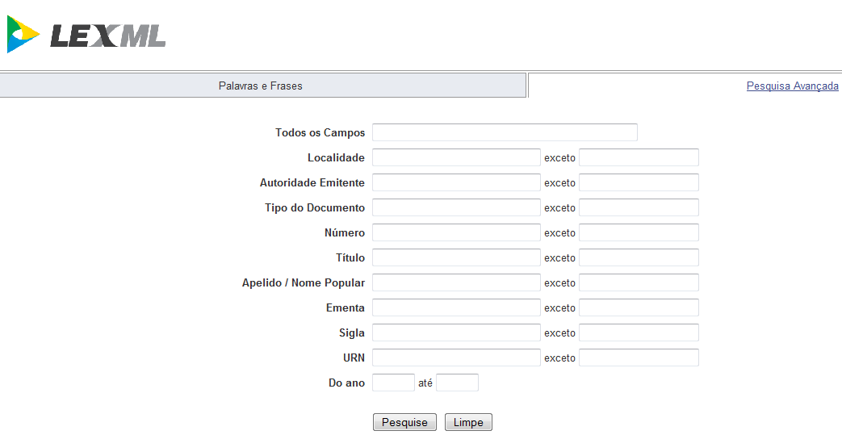

Slide 27
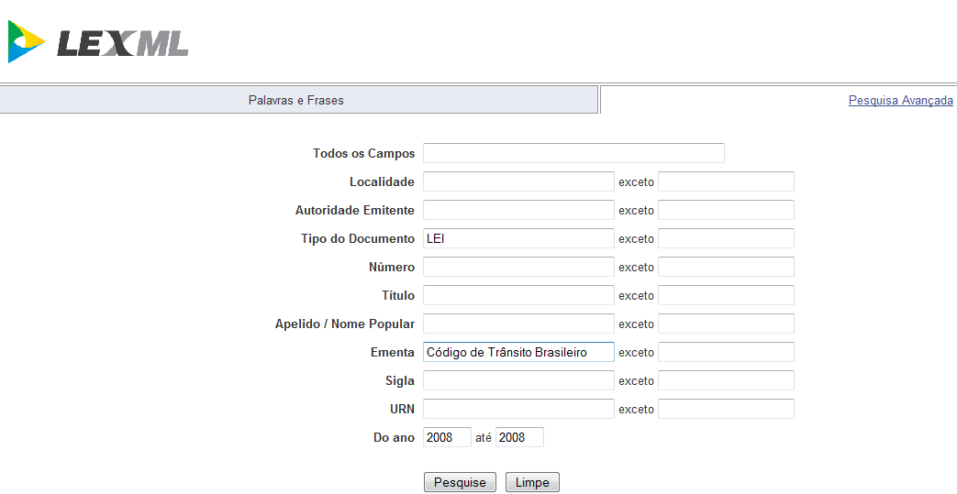

Slide 28
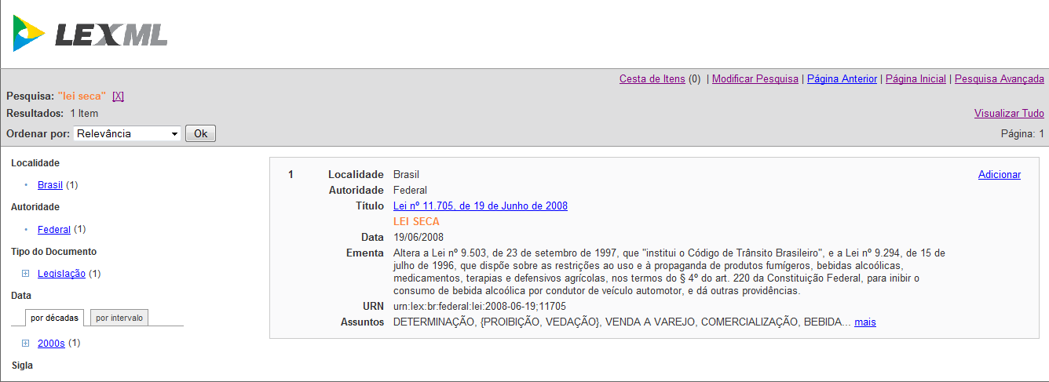
Os resultados serão ordenados por relevância, mas é possível alterar para títulos, data, etc.
É possível adicionar o item à cesta.
Filtros
Informações essenciais do documento.

Slide 29
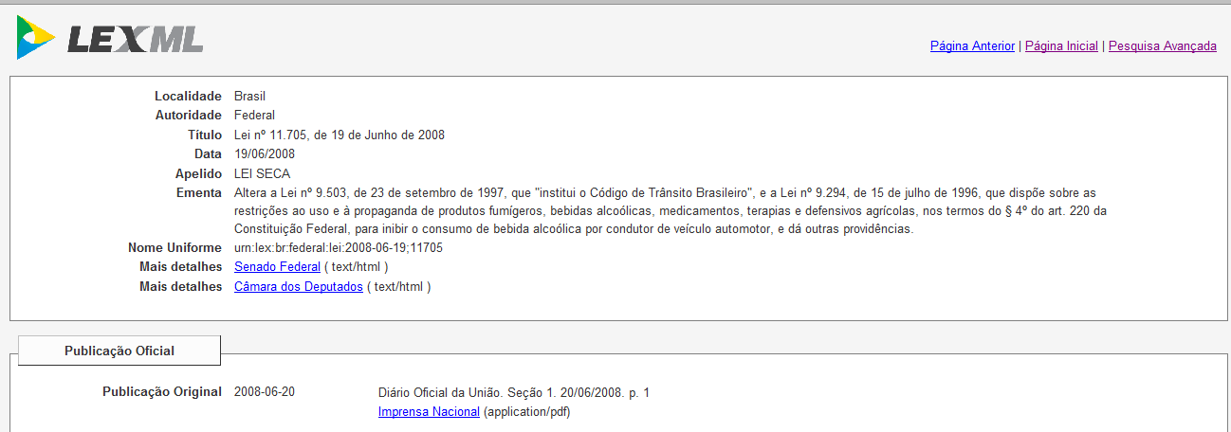
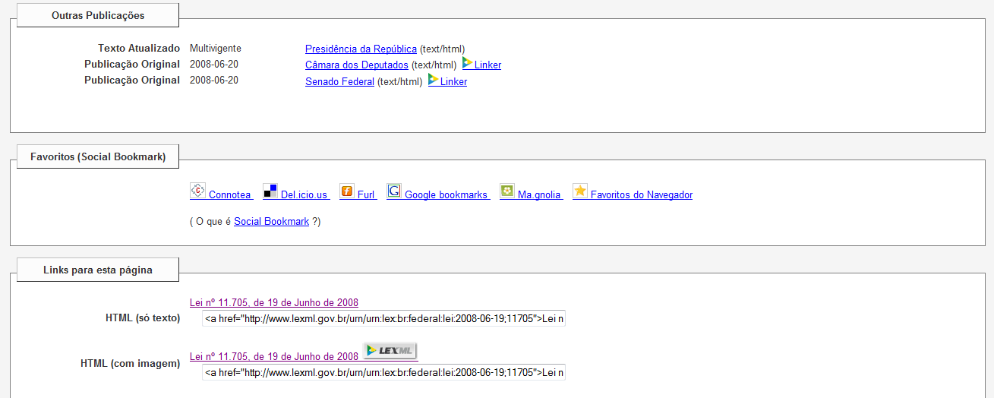
Tramitação no Congresso.
Direciona para a página do DOU.
Texto com link para outros documentos.

Slide 30
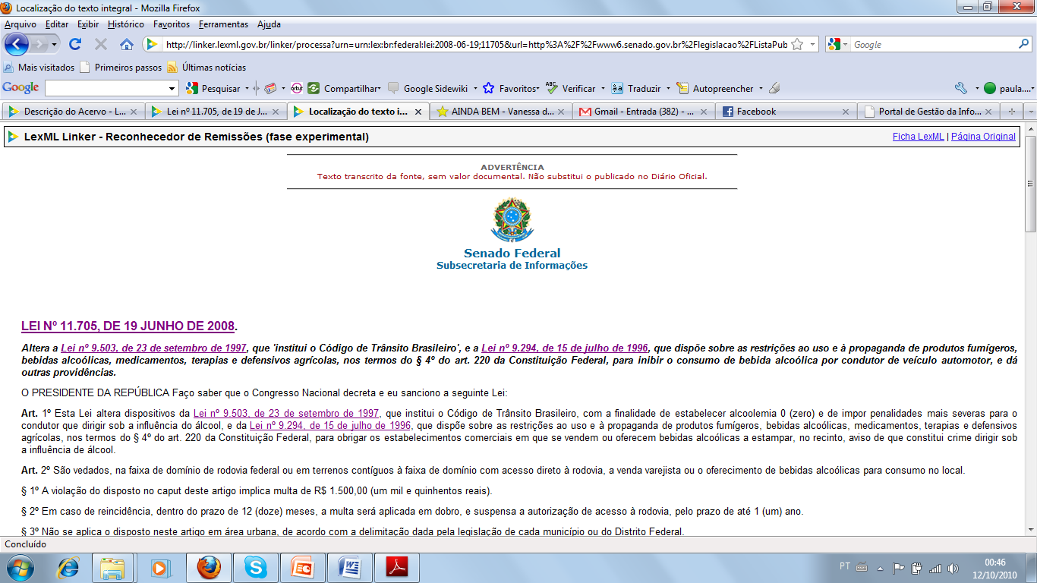

Slide 31
QUE TAL PRATICAR?
Pesquise na BDJur em “Atos administrativos” o documento de número 125 com data de publicação 2 de março de 2009. Apresente a referência.
Localize na BDJur a “Obra rara” de Thomas McIntyre Cooley publicada em 1889. Apresente a referência do texto original.
Acesse a LEXML e localize o Projeto de Lei do Senado nº 00139, de 2010. Para qual lei ele propõe alteração?
Acesse a LEXML e pesquise o Acórdão TCU 1587/2010 do Tribunal de Contas da União. 2ª Câmara.Qual a data da publicação original?

Slide 32
REFERÊNCIAS
BARROS, Lucivaldo. Fontes de informação jurídica. In: PASSOS, Edilenice (Org.). Informação Jurídica: teoria e prática. Brasília :Thesaurus, 2004.
Biblioteca Digital do Superior Tribunal de Justiça – BDJur. Disponível em: http://bdjur.stj.gov.br. Acesso em: 8 out. 2010.
LEXML Brasil: rede de informação legislativa. Disponível em: www.lexml.gov.br Acesso em: 10 out. 2010.
Projeto LEXML: documentação. Disponível em: http://projeto.lexml.gov.br/ Acesso em: 10 out. 2010.
UNISUL. Tutorial BDJur. Disponível em: http://portal2.unisul.br/content/site/biblioteca/bibliotecavirtual/bancosdedadosonline.cfm Acesso em: 5 out. 2010.

Slide 33
RESPOSTAS
BRASIL. Superior Tribunal de Justiça. Portaria n. 125, de 27 de fevereiro de 2009. Boletim de Serviço [do] Superior Tribunal de Justiça, Brasília, DF, 2 mar. 2009. Disponível em: <http://bdjur.stj.gov.br/dspace/handle/2011/19966>.
COOLEY, Thomas McIntyre et al. Constitutional history of the United States as seen in the development of American Law a course of lectures before the Political Science Association of the University of Michigan. New York: G.p. Putnam's, 1889.
Lei nº 11.340, de 7 de agosto de 2006 - Lei Maria da Penha.

